Slide 1
第八单元 小数的初步认识
7.1 小数的意义和读写法
WWW.PPT818.COM

Slide 2
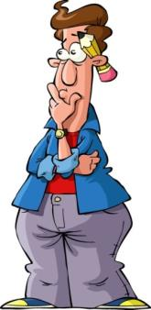
课题引入
1．复习旧知
1
2
1
5
、 、58 、0.5 、1.2 、5.8你们知道这些数分别是什么数吗？
【答案】有分数、整数……
后面的三个数，你平时在什么地方见到过？
【答案】铅笔芯的规格、眼睛的视力、商品的价格……
它们都是小数，今天我们一起来认识小数。

Slide 3
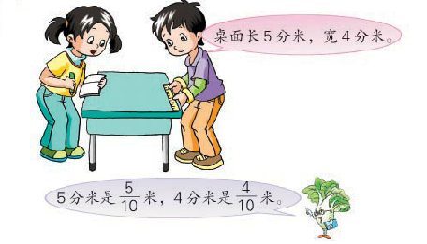
教学新知
例1：观察图片，还能用其他方法来表示吗？
【答案】可以用0.5米和0.4米来表示课桌面的长和宽。
5
10
【解析】其实， 米还可以用小数0.5米来表示，0.5读作零点五。
可以用小数0.4米来表示，0.4读作零点四。
4
10
【结论】十分之几米可以写成零点几米。

Slide 4
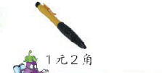
教学新知
例2：一枝圆珠笔的价钱是1元2角，怎样用元作单位，用小数来
表示圆珠笔的价钱呢？
【答案】 1元2角= 1.2元，1.2读作一点二。
【解析】1元2角是1元多2角，2角可以用0.2元来表示，1元和0.2元合起来就写成1.2元，1元2角可以写成1.2元。

Slide 5
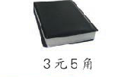
教学新知
例3：一本笔记本的价钱是3元5角，用元作单位的小数怎么来表示呢？
【答案】 3元5角=3.5元，3.5读作三点五。
【解析】3元5角是3元多5角，5角可以用0.5元来表示，3元和0.5元合起来就写成3.5元，3元5角可以写成3.5元。

Slide 6
教学新知
例4：观察下面的文字，13.5中的整数部分、小数部分及表示的意思？
【答案】13.5左边的是整数部分，表示是整数13；小数点右边的是小数部分，表示十分之五。
【解析】小数点左边的是整数部分，表示是整数几；小数点右边的是小数部分，表示十分之几。

Slide 7
教学新知
资料补充：有关刘徽的资料。
【补充】刘徽（古代著名数学家）编辑刘徽（约公元225～295年），汉族，山东邹平县人，魏晋期间伟大的数学家，中国古典数学理论的奠基人之一。是中国数学史上一个非常伟大的数学家，他的杰作《九章算术注》和《海岛算经》，是中国最宝贵的数学遗产。刘徽思想敏捷，方法灵活，既提倡推理又主张直观。他是中国最早明确主张用逻辑推理的方式来论证数学命题的人．刘徽的一生是为数学刻苦探求的一生．他虽然地位低下，但人格高尚他不是沽名钓誉的庸人，而是学而不厌的伟人，他给我们中华民族留下了宝贵的财富。
早在1700年前数学家刘徽就开始用十进分数，也就是现在的小数。只不过表示方法不一样，大约在400年前有人用小圆点来分隔小数里的整数部分和小数部分，确定了现在这样表示小数的形式。

Slide 8
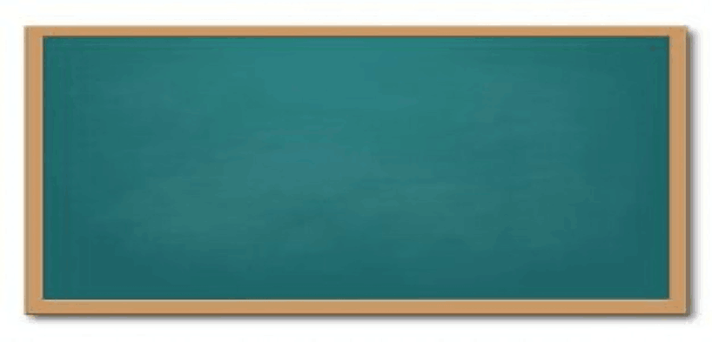
知识要点
小数点左边的是整数部分，表示是整数几；小数点右边的是小数部分，表示十分之几。

Slide 9
知识梳理
知识点1：读、写一位小数，按照从左到右的顺序依次读写即可。
例 1：0.5读作（ ）；一点二写作（ ）。
【答案】0.5读作零点五，一点二写作1.2。
【解析】0.5读作零点五，一点二写作1.2，注意“读作”时写汉字数字，“写作”时写阿拉伯数字。
【结论】小数的读写，按照从左到右的顺序依次读写即可。

Slide 10
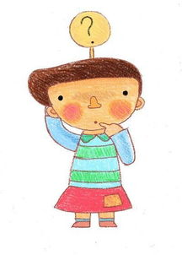
知识梳理
小练习：1.读出下列小数。
0.2（ ） 8.3( ) 12.7( )
零点二
八点三
十二点七
小练习：2.写出下列小数。
零点四（ ） 五点二（ ） 十二点八（ ）
0.4
5.2
12.8

Slide 11
知识梳理
知识点2：掌握小数的含义。
例 1：0.8是（ ）分之八，表示把（ ）平均分成（ ）份，取其中的（ ）份。
十
1
10
8
8
10
【解析】我们知道十分之几可以改写成小数，而0.8= 表示把1平均分成10份，取其中的8份。
【结论】零点几就是十分之几，表示把1平均分成10份，取其中的几份。

Slide 12
知识梳理
小练习：我会写。
（1）0.2是（ ）分之二，表示把（ ）平均分成（ ）份，取其中的（ ）份。
（2）0.9是（ ）分之九，表示把（ ）平均分成（ ）份，取其中的（ ）份。
十
1
10
2
十
1
10
9

Slide 13
知识梳理
知识点3：把一些数转换成小数。
例 1： 8角=（ ）元 16元2角=（ ）元
0.8
16.2
8
10
8
10
【解析】 8角就是 元， 元改写成小数就是0.8元，同理2角就是0.2元，16元2角改写成小数就是16.2元。
【小结】几角写成小数就是零点几元，几元几角写成小数就是几点几元。

Slide 14
知识梳理
小练习：填空
（1）4角=（ ）元 9元5角=（ ）元
（2）6分米=（ ）米 7米8分米=（ ）米
0.4
9.5
0.6
7.8

Slide 15
课堂练习
1.填空。
（1）7分米＝（ ）米 9分米＝（ ）米
3角＝（ ）元 2角＝（ ）元
（2）小数中间的点叫做（ ），小数点的左边是（ ），
右边是（ ）。
0.7
0.9
0.3
0.2
小数点
整数部分
小数部分

Slide 16
课堂练习
2.把1元平均分成10份，每份是1元的，写成小数是（ ）元，
也就是（ ）角，4角是（ ）元。
3.7角=( )元 0.4分米=( )厘米 3元2角=( )元
4角=（ ）元 0.8元=（ ）角 6角5分=（ ）角
4.零点八写作( )，2.6读作( )。
六点五写作（ ），3.8读作（ ）。
0.1
1
0.4
0.7
4
3.2
0.4
8
6.5
0.8
二点六
6.5
三点八

Slide 17
课后习题
1.在数轴上填上适当的小数。
0.2
0.7
1.1
1.7
2.3
2.9
2. 1.9米是（ ）米（ ）分米
2.4元是（ ）元（ ）角。
1
9
2
4

Slide 18
课后习题
3.写出下面横线上的数。
（1）一千克梨的价格是三点五元。（ ）
（2）88层的上海金茂大厦，高为四百二十点五米。（ ）
（3）一只鸽子的体重是一点四千克。（ ）
3.5
420.5
1.4

Slide 19
课后习题
4．判断题。
（1）小数都比1小。 （ ）
（2）比1小的小数有无数个。 （ ）
（3）7分米+9分米=1.6米。 （ ）
（4）4厘米=0.4米 （ ）
×
×
√
×

Slide 20
课后习题
5．发散思维
小于6，但最接近6的一位小数是（ ）。
【答案】5.9。
【解析】小于6的一位小数有很多，但从6往前数依次是5.9、5.8、5.7…，最接近6的一位小数是5.9。也可以画数轴来讲解，这样形象的把抽象的小数呈现在面前，比较容易理解 。

